Slide 1
デザイン編 課題その２ （グラフの作成）
パソコン設置台数（2019年5月現在）
https://www.meiji.ac.jp/edu-info/data.html
を見て，生田キャンパスとほかのキャンパスの，パソコンの設置状況の違いを説明できる資料を作成してください。
ただし，以下の要件を満たすものとします。
(1)スライド1枚におさめてください。
(2)グラフを作成してください。
(3)比較対象は 生田 と ｛駿河台＋和泉＋中野｝の合計 とし
全体 と どれか一つ，着目した要素(例：自習室) とします。
(4)特に説明をしたい部分を一つ決めてください。
(4-1)説明をしたい内容が一目でわかるようなコメントを加えてください。
(4-2)グラフの種類や色なども，目的にかなった使い方をしてください。
なお，Wordのレポートでは既定の書式に従い正確なものを載せることが重要ですが，
PowerPointでは一目で見てわかるようなものにすることの重要度が相対的に高まります。
(5)グラフやコメントの文字のサイズは，一目でわかるように十分な大きさにしてください。
(6)その他，デザインテーマやフォントは自由です。

Slide 2
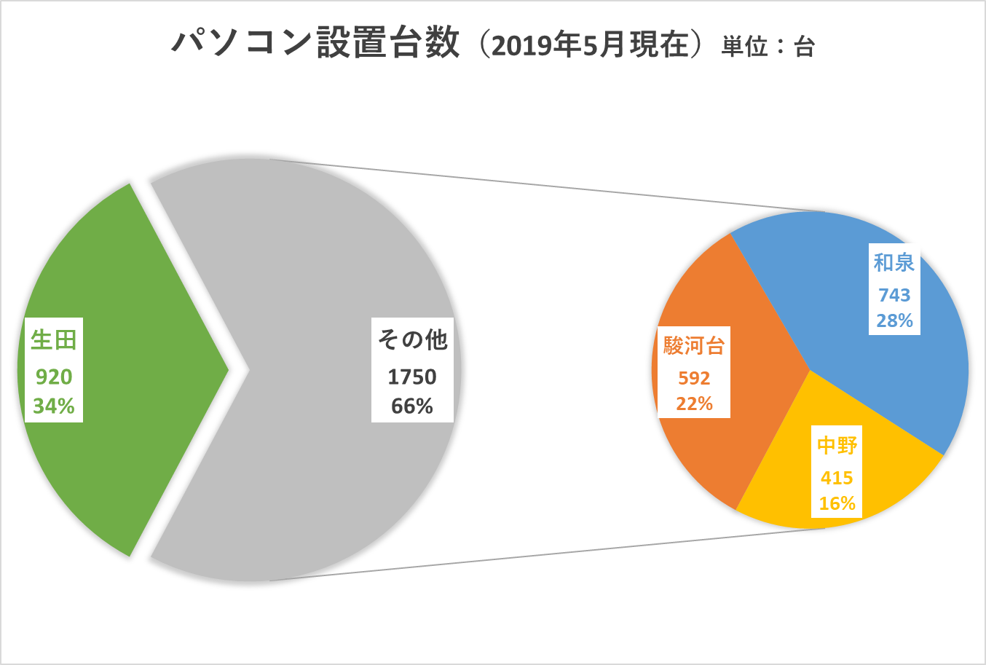
合計 2670
生田キャンパスには全体の約34%にあたる920台のパソコンがあり、
明治大学で一番台数の多いキャンパスである。
(出典)データで見る教育の情報化 明治大学
https://www.meiji.ac.jp/edu-info/data.html/

Slide 3
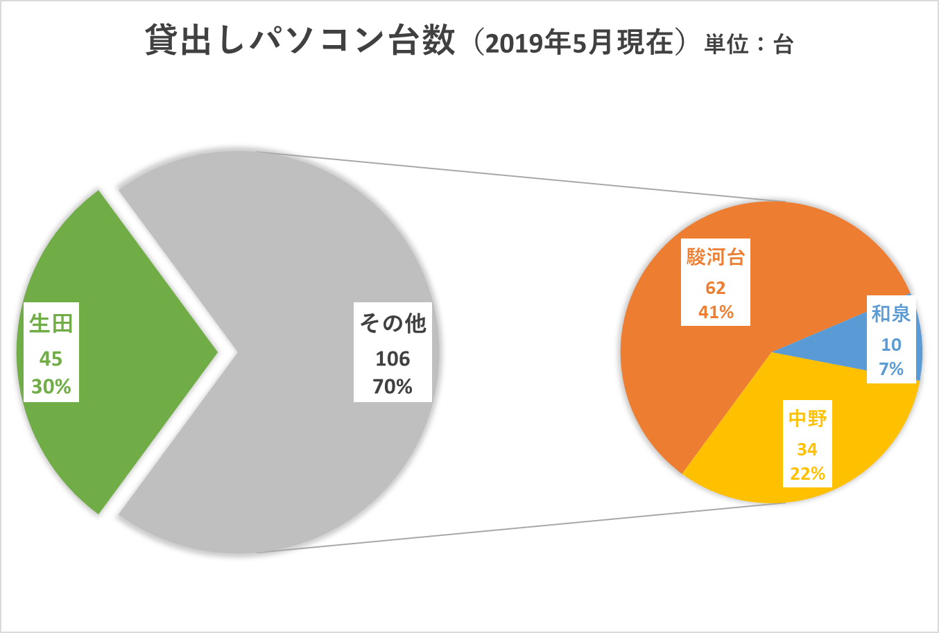
合計 151
生田キャンパスの明治大学全体における貸出しパソコン台数の割合は、
パソコン設置台数の割合と同程度である。
(出典)データで見る教育の情報化 明治大学
https://www.meiji.ac.jp/edu-info/data.html/

